Slide 1
Biologie délocalisée dans un Groupement Hospitalier de Territoire
Mélanie CALLANQUIN, Biologiste référente BMD
Nathalie FERRAG, Technicienne référente BMD
Laboratoire du Centre Hospitalier d’Auxerre
01/12/2023

Slide 2

Sommaire
Mise en place aux CH de Clamecy et Avallon
Mise en place au CH de Tonnerre
Mise en place au CH d’Auxerre
Accréditation COFRAC et Norme ISO 15189 : 2022

Slide 3
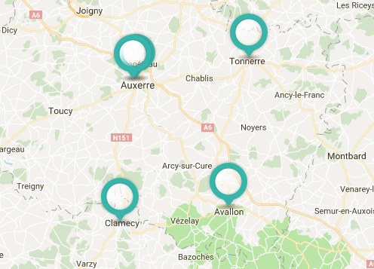

CONTEXTE
GHT UNYON
  CH Auxerre
  CH Avallon
  CH Clamecy
  CH Tonnerre
  Maison Départementale de Retraite de l’Yonne (MDRY)
  Centre Hospitalier Spécialisé de l’Yonne (CHSY)
1 heure de route entre Auxerre et les 3 sites

Slide 4
CONTEXTE
Avant reprise demandée par l’ARS en 2015
  Biologie des CH Clamecy et Avallon réalisée par 2 laboratoires de ville + GDS sur chaque site
  Collaboration déjà en place avec le LBM CH Tonnerre, MDRY, CHSY, UCSA (Unité de Consultation et de Soins Ambulatoires) au centre de détention de Joux-la-Ville et à la maison d'arrêt d'Auxerre, CDAG
Projet de biologie territoriale pour ces deux CH
  Biologie de routine réalisée au CH Auxerre
  Biologie pour les urgences sur site : biologie médicale délocalisée (BMD) sans technicien de labo sur place
    dans un contexte de GHT (initiation ARS)
    et d’accréditation de la biologie (respect des normes)

Slide 5
Le regroupement des activités de biologie : les différents axes de travail
Contexte règlementaire
Attentes prescripteurs
Choix analyses
Organisations
logistiques et matérielles
Création d’un comité de pilotage
- Urgentistes Clamecy et Avallon
- Biologistes et cadre du laboratoire
- Membres de la direction des 3 CH
- Représentants de l’ARS
=> Suivi des différentes étapes du projet
Ressources
Humaines
Impact médico économique

Slide 6
Obligation d’accréditation cofrac
Ordonnance du 16 janvier 2010 relative à la biologie médicale : Obligation d'accréditation
  Normes NF EN ISO 15189 + NF EN ISO 22870 (exigences spécifiques pour EBMD)
LOI n°2013-442 du 30 mai 2013 (réforme de la biologie médicale) - art. 8 : La phase analytique d'un examen de biologie médicale ne peut être réalisée en dehors d'un laboratoire de biologie médicale qu'au cas où elle est rendue nécessaire par une décision thérapeutique urgente
Le biologiste médical conserve la responsabilité de la validation a posteriori des résultats obtenus
ISO 22870 : Paragraphe 4.1.2.1 Création d’un Comité consultatif : définir le domaine d’utilisation des EBMD à autoriser
ISO 22870 : Paragraphe 4.1.2.2 Création d’un Groupe multidisciplinaire d’encadrement des EBMD : représentants du laboratoire, de l’administration, des équipes cliniques, du personnel infirmier =>acteurs au quotidien des EBMD

Slide 7
Étape 1 : choix des analyses
Faites dans l’intérêt du patient pour répondre aux urgences
Définition des besoins en concertation avec les urgentistes
Présentation par la responsable des Urgences du GHT : « Conduites à tenir devant les principales pathologies d’urgence »
  Examens biologiques indispensables à réaliser pour les urgences cardiovasculaires, neurologiques, respiratoires, toxicologiques, métaboliques, syndrome infectieux, hémorragie, douleurs abdominales, blessé potentiellement grave
Prix unitaire du test délocalisé plus élevé +++ (rationalisation)
Problématiques : Fibrinogène / TCA ; Alcoolémie (non réalisées en BMD)

Slide 8
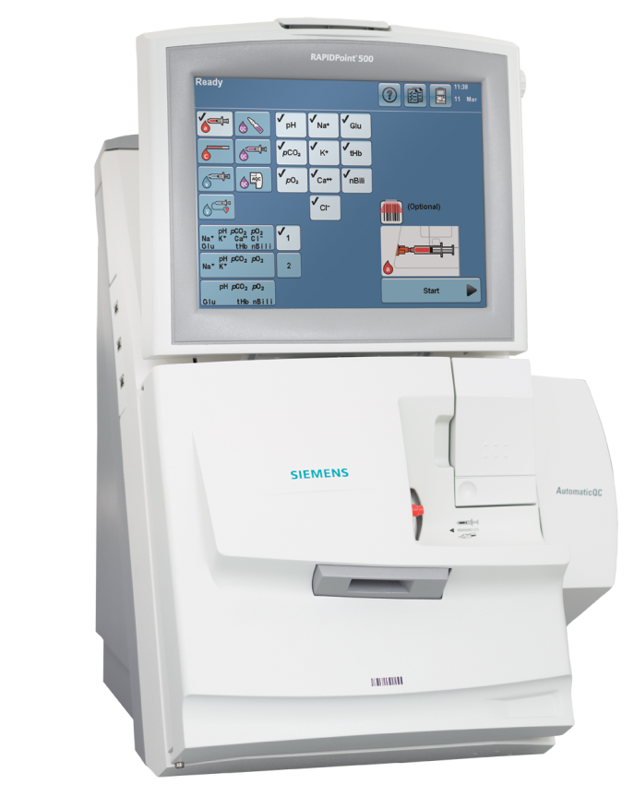
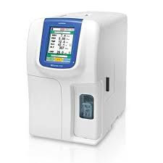
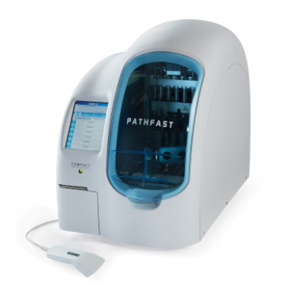
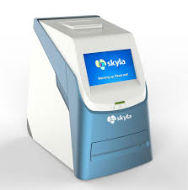
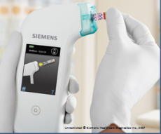
étape 2 : choix des automates de bmd (ao)
Automates adaptés à l’utilisation en dehors d’un laboratoire. Analyses réalisées sur sang total
RAPIDPoint® 500
Siemens
Xprecia StrideTM
Siemens
Microsemi CRP®
Horiba
PathfastTM
Théradiag
Skyla HB1®
Biosynex
GDS/iono/Glu/Lac/Coox
1 minute
INR
instantané
NF/plaq/CRP
3 minutes
cTnI/βHCG/D-Dimères
15 minutes
Panels de chimie
15 minutes
- Glu, Urée, Créat, Ca, P, CPK, ASAT, ALAT, Amy, Lip
- Prot, Alb, Glu, Urée, Créat, Ac. Urique, ALAT

Slide 9
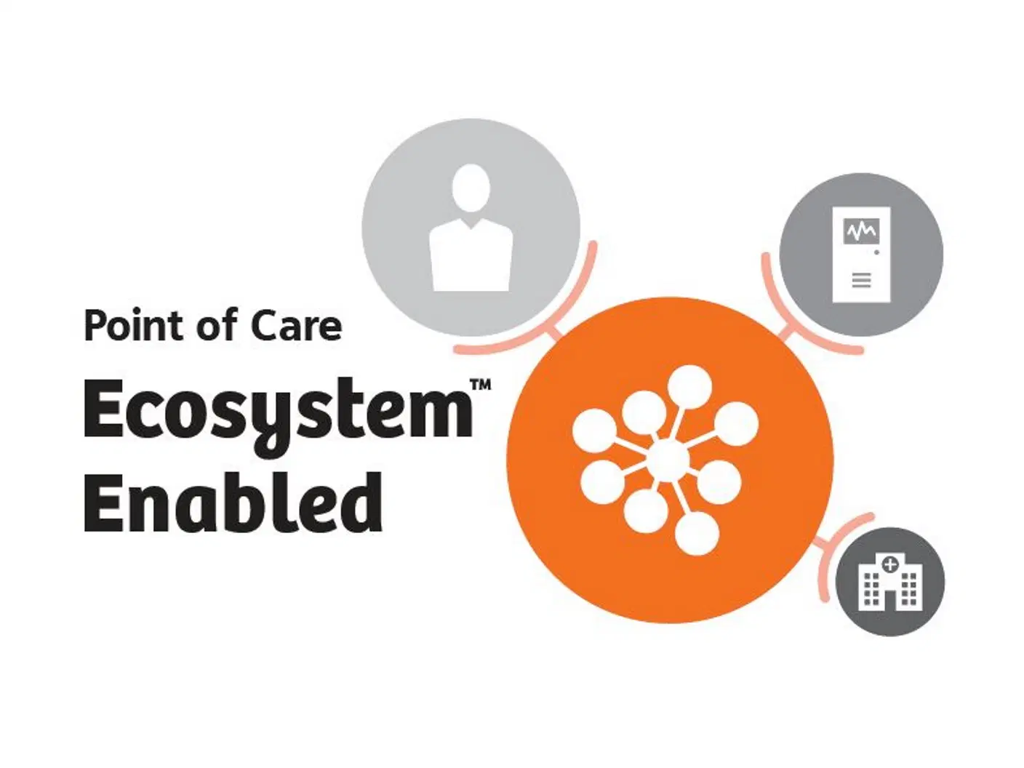
étape 3 : choix de la solution informatique de gestion de la bmd (ao)
Juin 2015 : Choix du middleware « POCcelerator » de la Société Conworx (aujourd’hui Siemens), comme concentrateur (interface de données)
Le plus ouvert au parc de machines de BMD du marché
Standardisation de la gestion des CQ pour tous les analyseurs de BMD
Traçabilité des lots réactifs, CQ, messages d’erreurs pour tous les analyseurs de BMD
Habilitations et gestion des opérateurs pour tous les analyseurs de BMD
Connexion des utilisateurs sur chaque automate permettant la transmission au SIL du CH Auxerre
Surveillance à distance des analyseurs de BMD

Slide 10
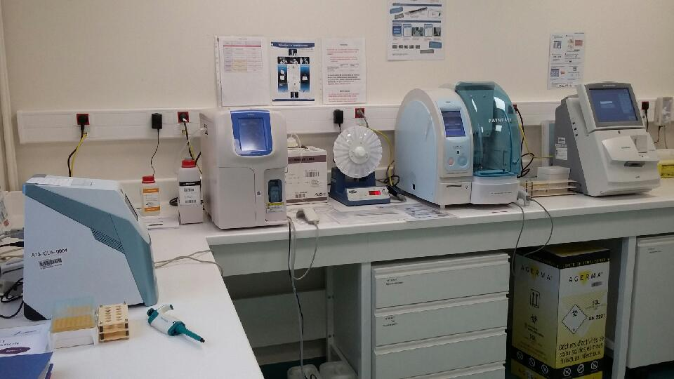
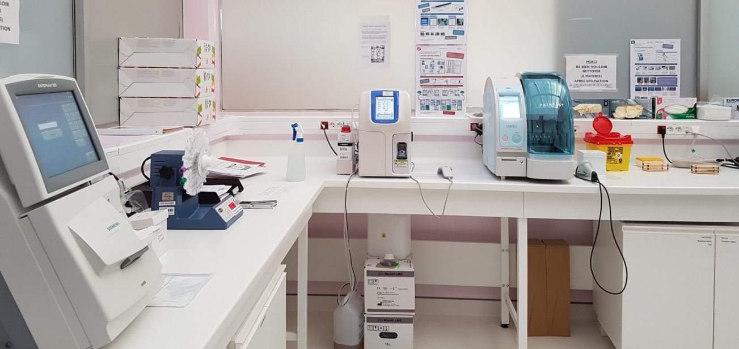
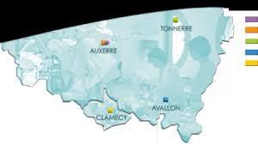
étape 4 : aménagement des locaux des sites délocalisés
Plans des locaux de BMD et des SAS de dépôts : locaux, climatisation, paillasses…
Equipements nécessaires sur place : réfrigérateur, congélateur, agitateur…
Raccordement à la centrale de mesure du CHA : sondes thermiques, SIRIUS
Urgences CLAMECY
Urgences AVALLON
2 sites de Biologie Délocalisée

Slide 11

Étape 5 : choix de la société de transport (ao) et de l’organisation logistique
Navettes régulières (société externe)
Nombre variable de navettes en fonction des jours de la semaine et du site
Prise en charge des prélèvements, matériels à prélèvement, compte-rendu…
Navettes ponctuelles pour gérer les urgences entre les navettes programmées (internes au CH ou sociétés d'ambulances locales)

Slide 12
Étape 6 : ressources humaines
Au laboratoire du CH Auxerre
  Augmentation de l’activité (4,5 M de B : > 15% d’activité en plus) pour le personnel du laboratoire + pilotage à distance de la BMD
    Validation biologique des résultats de BMD et des analyses envoyées au CH Auxerre
    Support technique à distance en cas de dysfonctionnement
  3 techniciens et 1 biologiste référent BMD recrutés
  Présence hebdomadaire sur chaque site d’1 technicien du LBM du CH Auxerre (maintenances, contrôles qualité, traçabilité, gestion des stocks…)
  2 groupes de 6 personnes volontaires se rendent sur les CH d’Avallon et Clamecy (1 référent nommé par site)
  Nouvelle activité intéressante pour les techniciens
  Augmentation de l’activité en période de permanence des soins (garde renforcée)

Slide 13
étape 6 : ressources humaines
Sites délocalisés CH Clamecy et Avallon
  Aide précieuse des médecins dans l’acceptation et la construction du projet
  Aide précieuse des cadres de santé sur site pour la mise en place du projet
  Intervention sur site d’IDE habilités du service des Urgences (prise en charge de la BMD)
  Gestion des formations et habilitations des IDE par le laboratoire (réévalué tous les 2ans)
  Enrichissement des missions et de la fiche de poste des IDE habilités et des IDE référents BMD sur les automates délocalisés
  Collaboration indispensable des informaticiens et techniciens biomédicaux sur site facilitant la prise en charge technique

Slide 14
étape 6 : ressources humaines formations - habilitations
Au laboratoire du CH Auxerre
  Formation et habilitation des techniciens BMD sur les nouveaux automates
  Formation des techniciens BMD, cadre et biologistes sur l’interface informatique
Sur les sites CH Clamecy et Avallon
  Formation initiale des IDE par les fournisseurs et après un an d’activité
  Formation et habilitation des nouveaux IDE par les techniciens BMD
  Maintien des compétences au bout de deux ans
  Bilan : 15 à 20 IDE habilités par CH

Slide 15
Étape 7 : rétroplanning pour la mise en place
Juillet 2015 => Démarrage 4 janvier 2016
Mobilisation
  Référents informatiques du GHT et du laboratoire du CH Auxerre : paramétrage des logiciels + connexions : juillet à décembre 2015
  Réalisation des travaux sur les 2 sites
  Livraison automates en septembre 2015 et vérifications de méthodes + rédaction des procédures
  Formation sur site des IDE (automates et logiciels) : novembre et décembre 2015

Slide 16
Création du
GRoupe d’encadrement

Slide 17
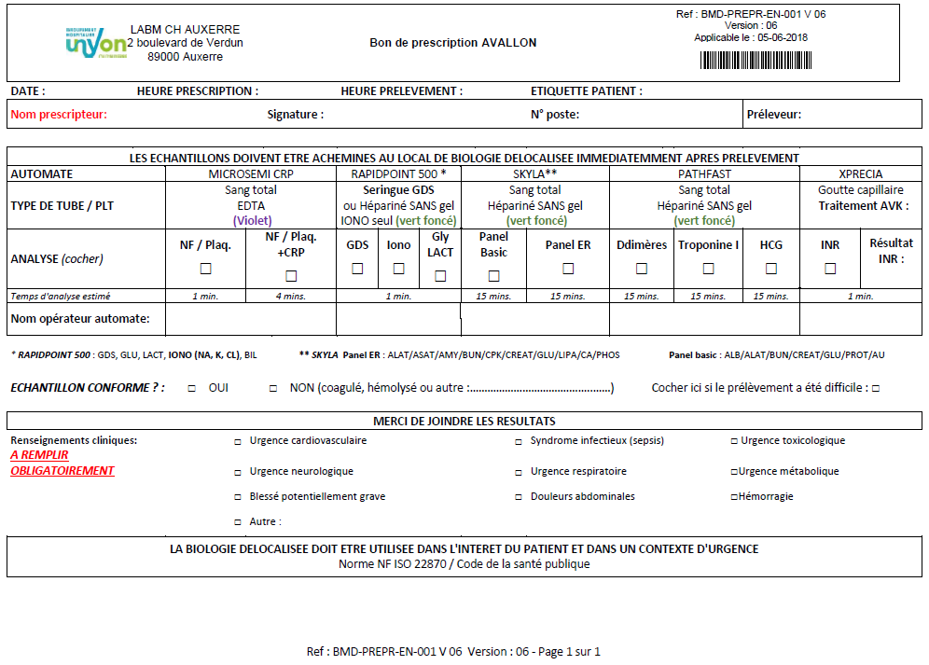
Rédaction du bon de prescription BMD

Slide 18
Investissement
Automates de BMD : 115 000 €
  Achat puis maintenances annuelles
Informatique : 311 000 €
  Concentrateur
  Serveur de résultats
  Interfaces SIL (système d'information de laboratoire) / multi-SIH (système d'information hospitalier)
  Logiciel de traçabilité des températures
  Evolution du SIL (Molis) pour gestion multi sites et biologie délocalisée
Coût des navettes programmées : 209 000 € par an pour les 2 CH
Coût des réactifs : 80 000 € par an pour chaque CH

Slide 19
Difficultés rencontrées
Méfiance face au changement
  IDE
    Activité supplémentaire pour l’équipe des Urgences sans personnel supplémentaire : peur de ne pas avoir le temps de faire les analyses en même temps que la surveillance des patients
    Activité qui ne fait pas partie de leur métier : peur de ne pas pouvoir maitriser la gestion des automates : manipulation des pipettes, homogénéisation des prélèvements (analyses faites sur sang total) et les pannes
  Praticiens
    Appréhension des délais supplémentaires pour les résultats des analyses faites à Auxerre : contrainte des navettes à respecter
    Volonté de réaliser un maximum d’analyses sur place (gérer l’urgence organisationnelle en cas de forte affluence)
    Peur de travailler avec un nouveau partenaire éloigné (CH Auxerre à une heure de route) : confiance à gagner

Slide 20
Difficultés rencontrées
Difficultés techniques : Rétroplanning à suivre
  Coordination à trouver avec les fournisseurs d’automate/informatique et équipes du GHT
  Organiser en concertation avec tous les acteurs les lieux, paramétrage, facturation, travaux, navettes, formations des équipes… (Administration, Praticiens, Cadres, équipes soignantes, Pharmacie, équipes techniques)
  Modification des horaires de tournée des navettes pour certains sites, pour mieux coller à l’activité

Slide 21
Difficultés rencontrées
Difficultés de mise en route : Accompagnement par le laboratoire
  Acceptation par les équipes soignantes de réaliser des analyses biologiques
  Créer un climat de confiance avec les praticiens, écouter leurs craintes et garder un esprit critique par rapport au pré-analytique et au risque de résultats erronés
  Difficulté pour les médecins de prioriser les analyses à faire en BMD et celles à envoyer à Auxerre
  Difficultés pour les IDE de réaliser de nouveaux gestes techniques : formations nécessaires pour l’utilisation des pipettes, l’homogénéisation des prélèvements, conduites à tenir, gestions de panne
  Difficultés pour les techniciens du labo d’Auxerre non habilités pour la BMD et sollicités en période de permanence des soins
  Difficultés liées à l’accréditation : faire adhérer à la Démarche Qualité du COFRAC
  Intégration des exigences NF ISO 22870 et NF ISO 15189

Slide 22
Ch tonnerre : 2020
Transfert de l’ensemble des activités du laboratoire du CH de Tonnerre sur Auxerre à la demande de l’ARS
Installation d’équipements d’EBMD et fermeture du laboratoire sur site
Difficulté majeure : acceptation de la fermeture du laboratoire du CH
Mise en place de la même organisation que pour les CH de Clamecy et Avallon
Timing complexe en 2020 : période de transition entre juillet et septembre 2020
Aide importante du personnel du CH de Tonnerre (Laboratoire / Urgences)
Reclassement de l’ensemble du personnel du laboratoire de Tonnerre
Intégration sur volontariat de 3 techniciens au laboratoire du CH d’Auxerre entre juin et septembre 2020
Pas de perte de chance pour le patient suite à la mise en place de cette nouvelle organisation

Slide 23
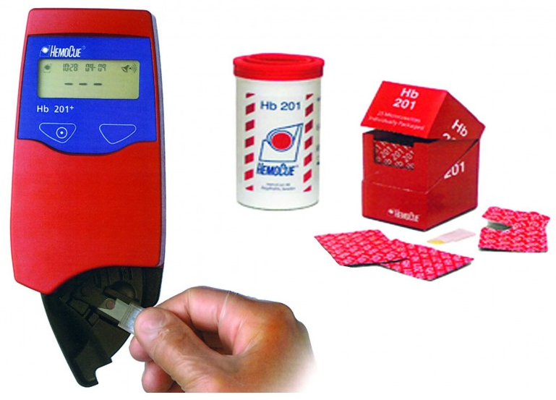
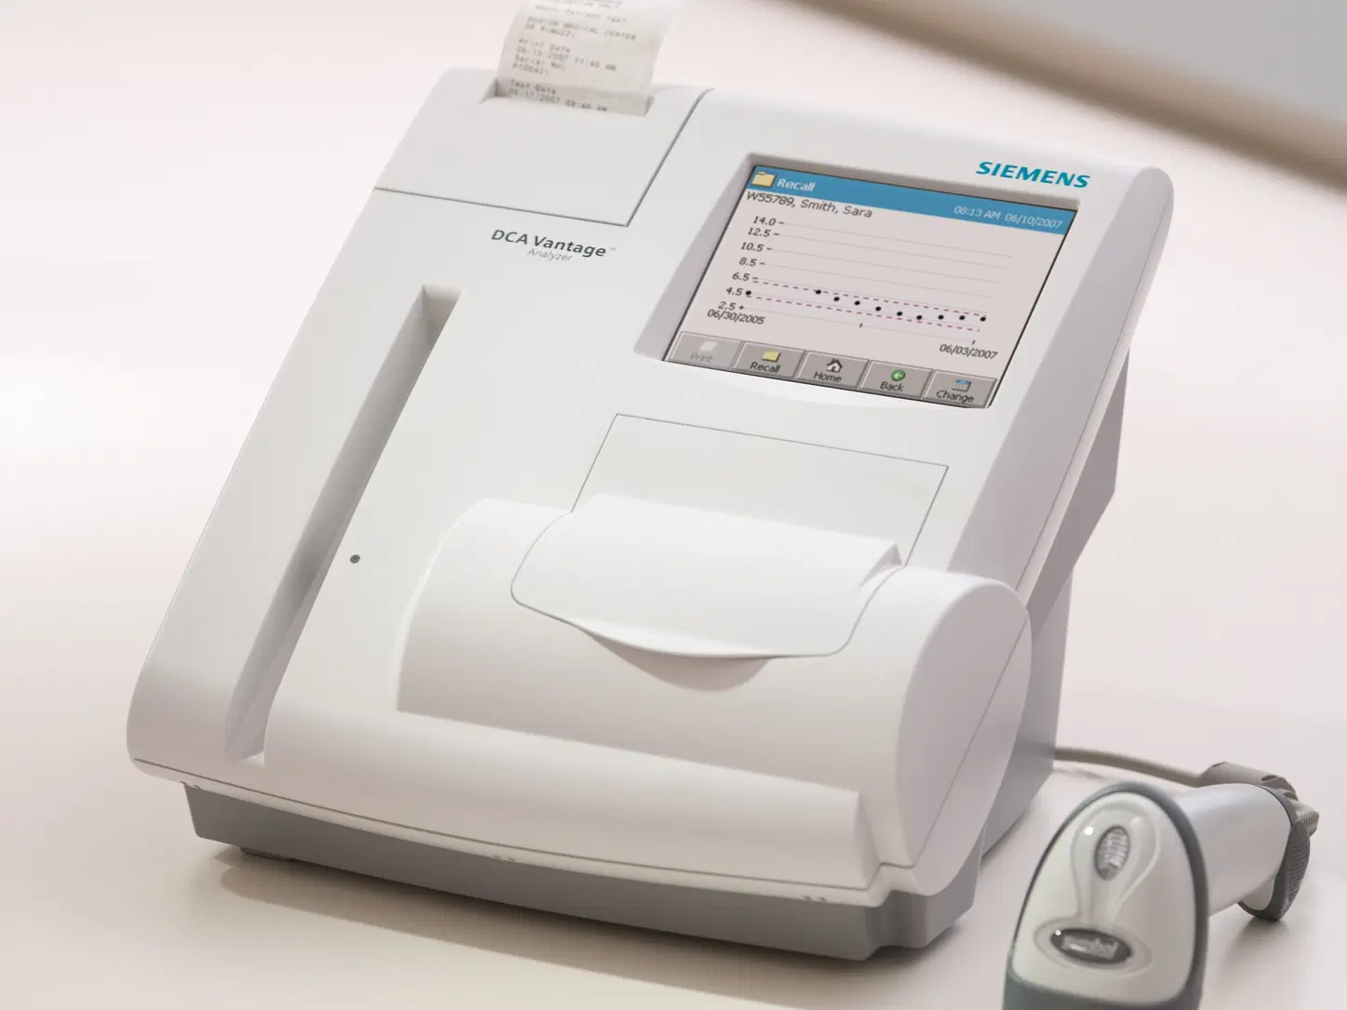
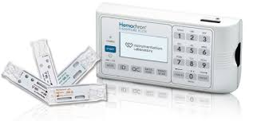
Bmd au Ch d’auxerre
Gaz du sang en Pneumologie pour l’Exploration Fonctionnelle Respiratoire
Hémoglobine glyquée en HDJ Pédiatrie et Médecine interne pour consultation de diabétologie
Hémoglobine au SMUR, Urgences, bloc opératoire, réanimation et USIC
ACT en Coronarographie et Rythmologie pour suivi de l’hémostase en cardiologie interventionnelle
RAPIDPoint® 500
Siemens
DCA Vantage®
Siemens
HemoCue®
HemoCue
Hemochron®
SIGNATURE ELITE
Werfen
ACT
Actived Clotting Time
5 à 8 minutes
GDS
1 minute
HbA1c
6 minutes
Hémoglobine
instantané

Slide 24
Maintien et suivi de la bmd
Suivi et accompagnement des équipes
Réunion annuelle du comité consultatif et groupe d’encadrement
Echanges constructifs permettant d’améliorer le système
Audit interne annuel sur chaque site
Préparation aux évaluations COFRAC
Equipes réceptives dans la démarche qualité et d’amélioration au quotidien

Slide 25
Maintien et suivi de la bmd
Enquêtes de satisfaction proposées aux utilisateurs pour amélioration du service médical rendu
  Pas de retard dans la prise en charge des patients
  Fonctionnement des Urgences des 3 CH non pénalisé et a permis la pérennisation des services (menace de fermeture des Urgences par l’ARS)
  Appréciation : satisfaits et apprécient le délai de rendu des analyses
A ce jour environ 130 habilitations sont gérées tous sites confondus grâce aux outils informatiques (Vstaff)
  Habilitation initiale : suivi de formation tracé dans le logiciel
  Elaboration de quizz pour chaque automate
  Suivi de l’activité (réaliser au moins une analyse par semestre pour le maintien de l’habilitation)

Slide 26
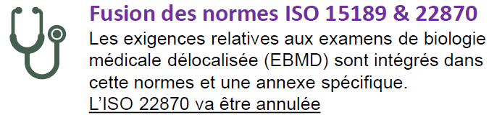
accreditation
Accréditation ISO 15189 et ISO 22870 de l’ensemble des activités des 3 sites grâce au travail et à l’investissement des différents acteurs
  2017 : GDS Pneumologie CH Auxerre
  2018 : GDS, NFS, Troponine, HCG, Bilan chimie CH Clamecy et Avallon
  2019 : INR, DDimères, CRP CH Clamecy et Avallon
  2020 : suivi
  2021 : CH Tonnerre ; Hémochron, Hémocue, DCA vantage CH Auxerre
  Dernière évaluation en juin 2022 : Aucun écart COFRAC
BMD réévaluée par le COFRAC à présent tous les 20 mois
Nouvelle version de la Norme : NF EN ISO 15189:2022

Slide 27
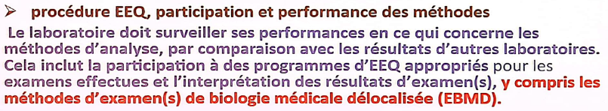
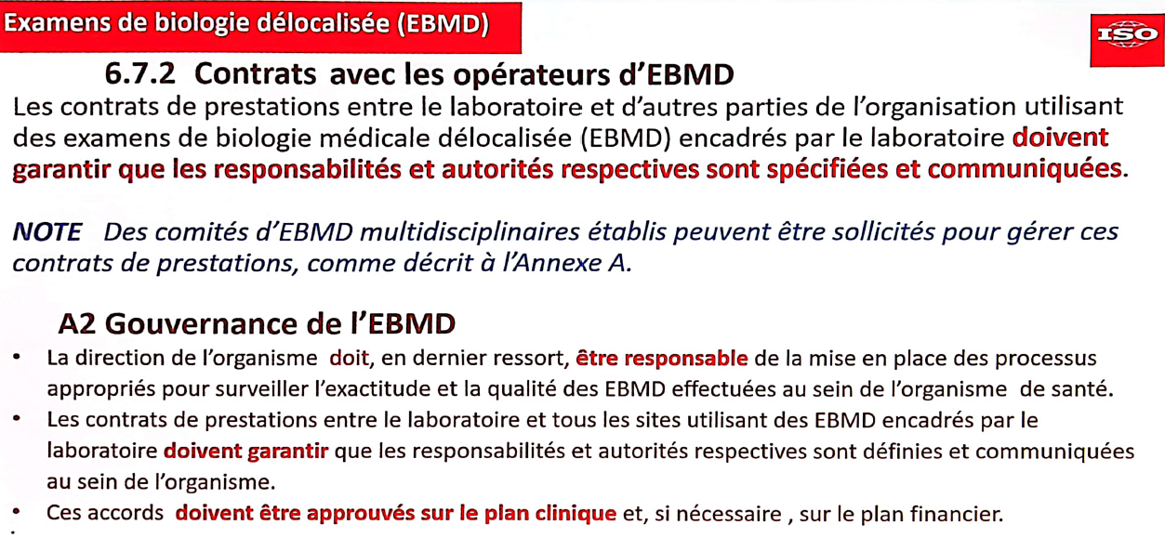
NF EN ISO 15189:2022

Slide 28
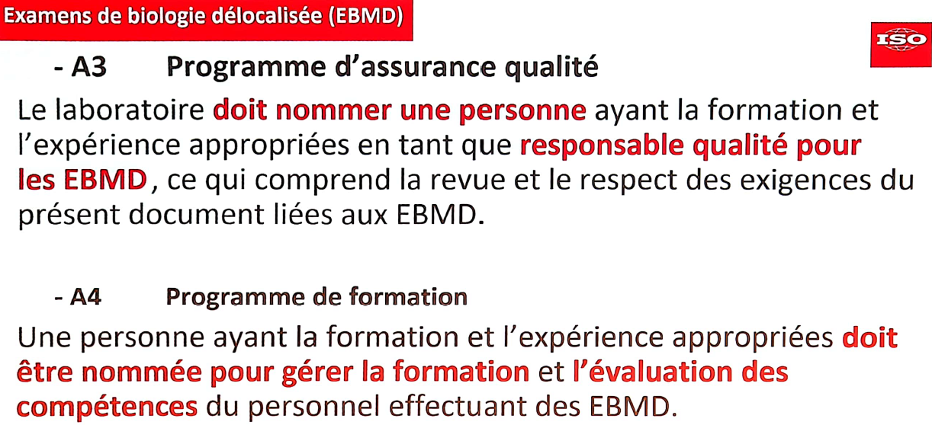
NF EN ISO 15189:2022

Slide 29
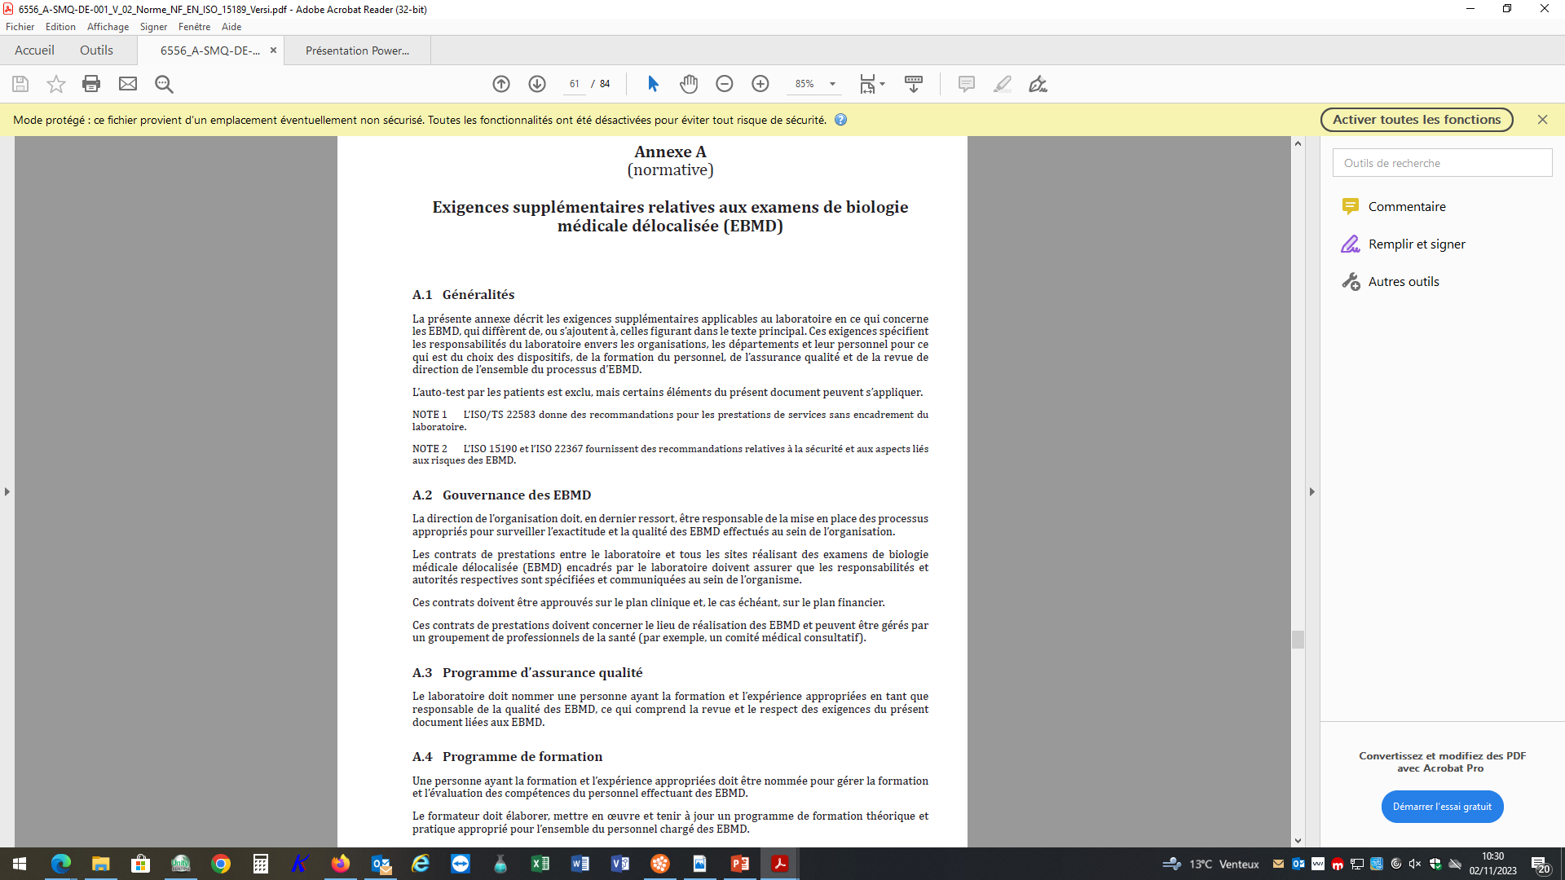
NF EN ISO 15189:2022

Slide 30

Merci de votre attention
La réalisation de ce projet novateur a été possible grâce à l’implication et à l’investissement de tous les acteurs aussi bien sur les sites délocalisés qu’au Centre Hospitalier d’Auxerre
Le contact humain est la clé de la réussite de ce projet

